Slide 2
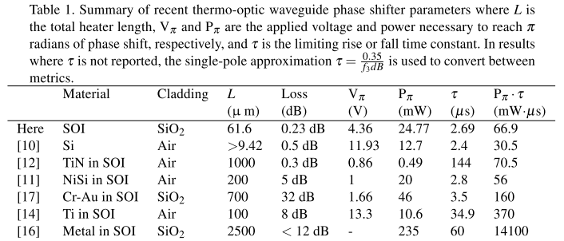
衡量热电调制器的几个参数
-- 解释几个参数的意义
Harris, Nicholas C et al., Efficient, compact and low loss thermo-optic phase shifter in silicon, Optics express, 2014.

Slide 3
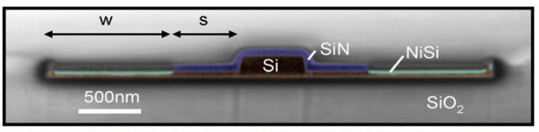
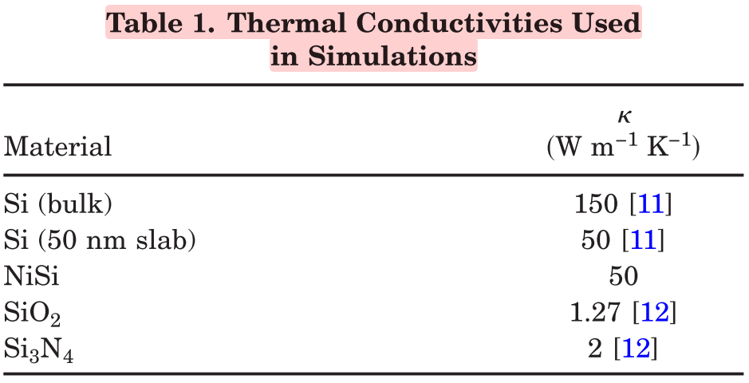
Ref 1
- 描述结构
SOI, (两个变量)w = 1 um, s 0.1~4 um
- 描述材料
- 热源:
NiSi通电
文献1
slab: lower thermal conductivity due to phonon boundary scattering
Joris Van Campenhout et al., Integrated NiSi waveguide heaters for CMOS-compatible silicon thermo-optic devices, Optics Letters, 2010.

Slide 4
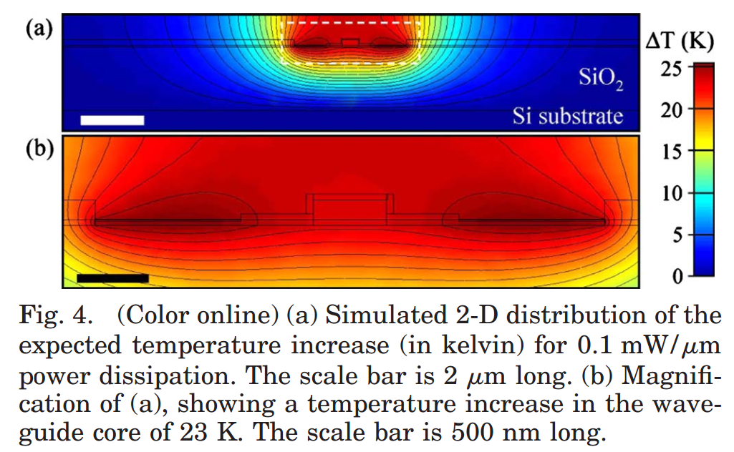
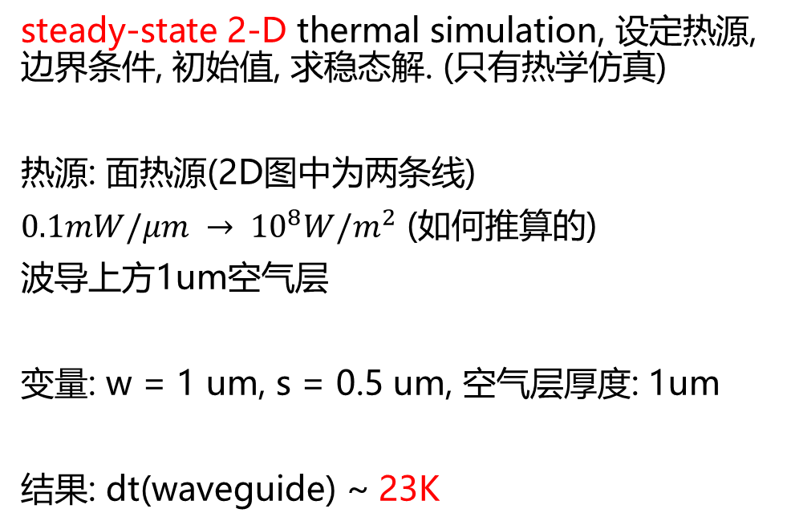
论文中的仿真工作
steady-state 2-D thermal simulation, 设定热源, 边界条件, 初始值, 求稳态解. (只有热学仿真)
热源: 面热源(2D图中为两条线)
$0.1mW/μm → {10}^{8}W/m^{2}$ (如何推算的)
波导上方1um空气层
变量: w = 1 um, s = 0.5 um, 空气层厚度: 1um
结果: dt(waveguide) ~ 23K

Slide 5
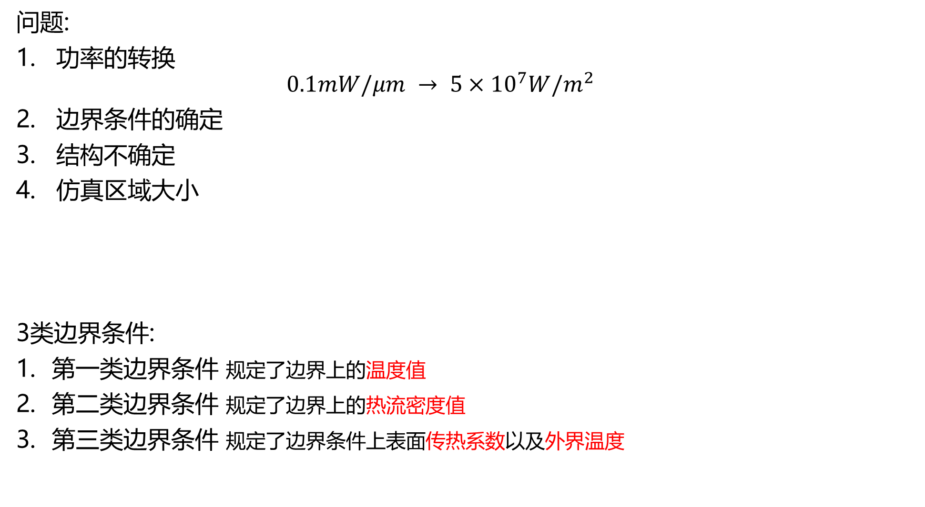
问题:
功率的转换
$$0.1mW/μm → {5×10}^{7}W/m^{2}$$
边界条件的确定
结构不确定
仿真区域大小
3类边界条件:
第一类边界条件 规定了边界上的温度值
第二类边界条件 规定了边界上的热流密度值
第三类边界条件 规定了边界条件上表面传热系数以及外界温度

Slide 6
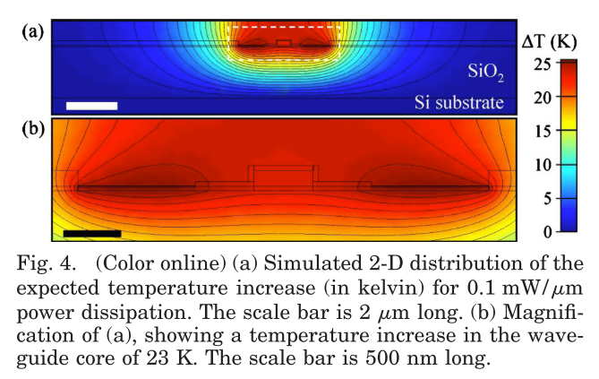
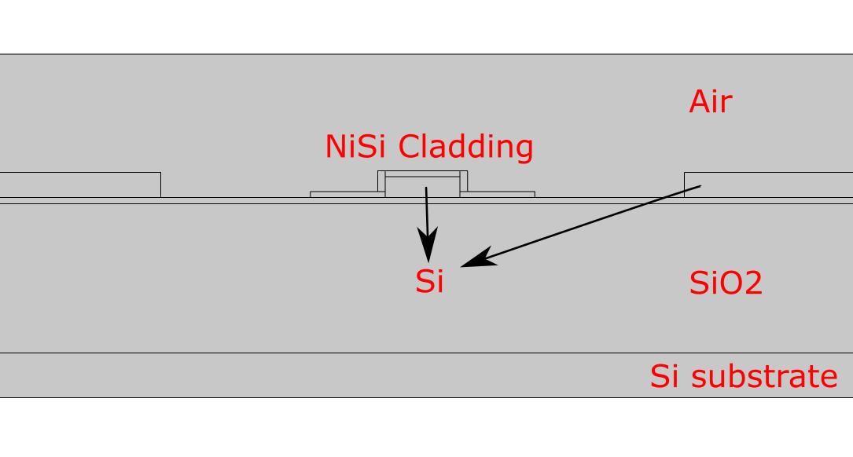
初始仿真
仿真区域: [μm] 20 x 2.3 (w, h)
详述各个区域
NiSi Cladding: 0.05 μm
Si: 0.17 μm
SiO2: 2 μm (最开始用1 μm算的)
Si substrate: 0.5 μm(最开始用0.25 μm算的)
仿真结构图

Slide 7
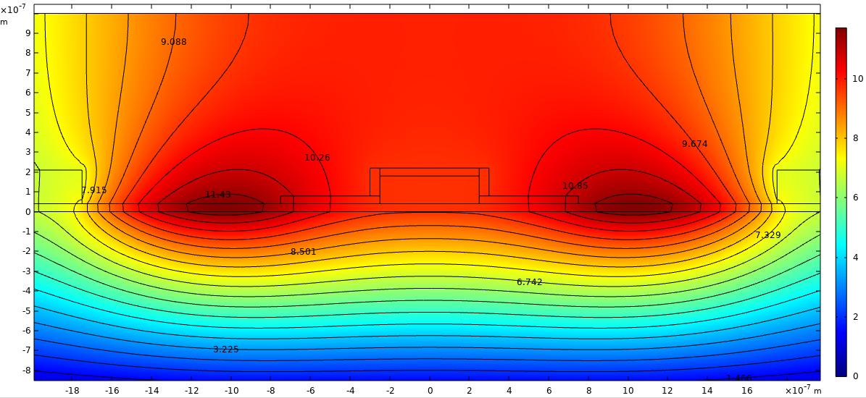
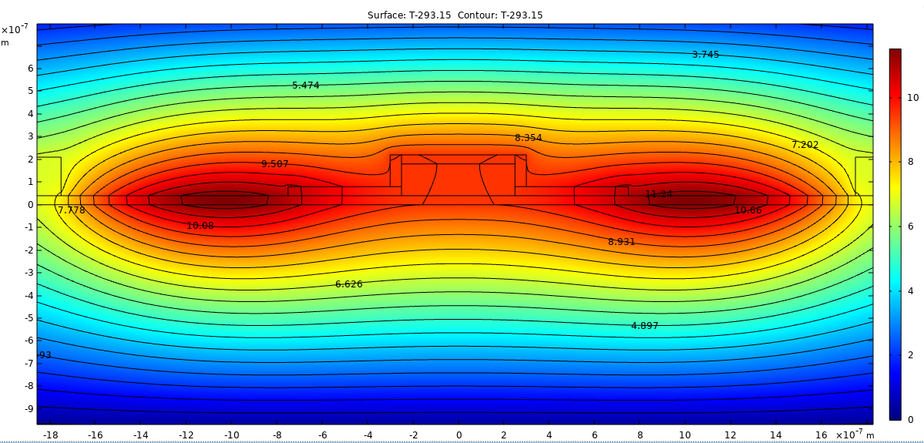
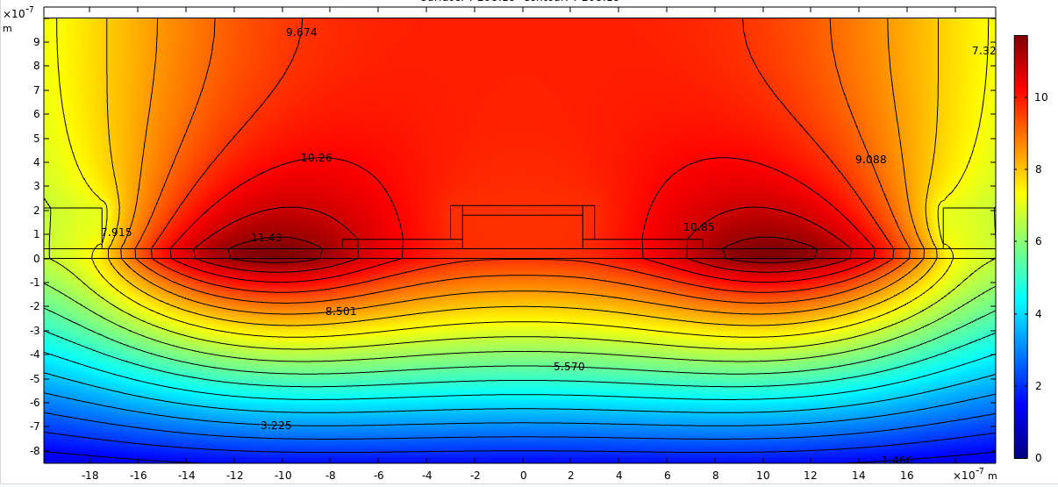
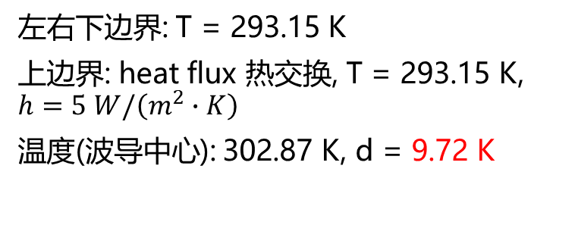
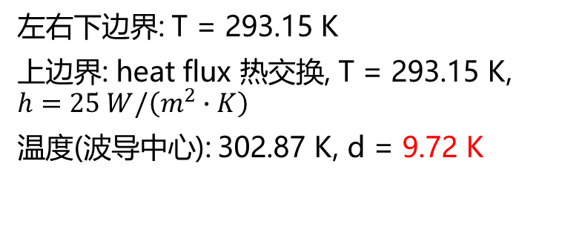
Buried Oxide Layer(SiO2) 减半时(错的)
左右下边界: T = 293.15 K
上边界: heat flux 热交换, T = 293.15 K, $h=25 W/\left(m^{2}∙K\right)$
温度(波导中心): 302.87 K, d = 9.72 K
所有边界: T = 293.15 K
温度(波导中心): 302.65 K, d = 9.50 K
左右下边界: T = 293.15 K
上边界: heat flux 热交换, T = 293.15 K, $h=5 W/\left(m^{2}∙K\right)$
温度(波导中心): 302.87 K, d = 9.72 K

Slide 8
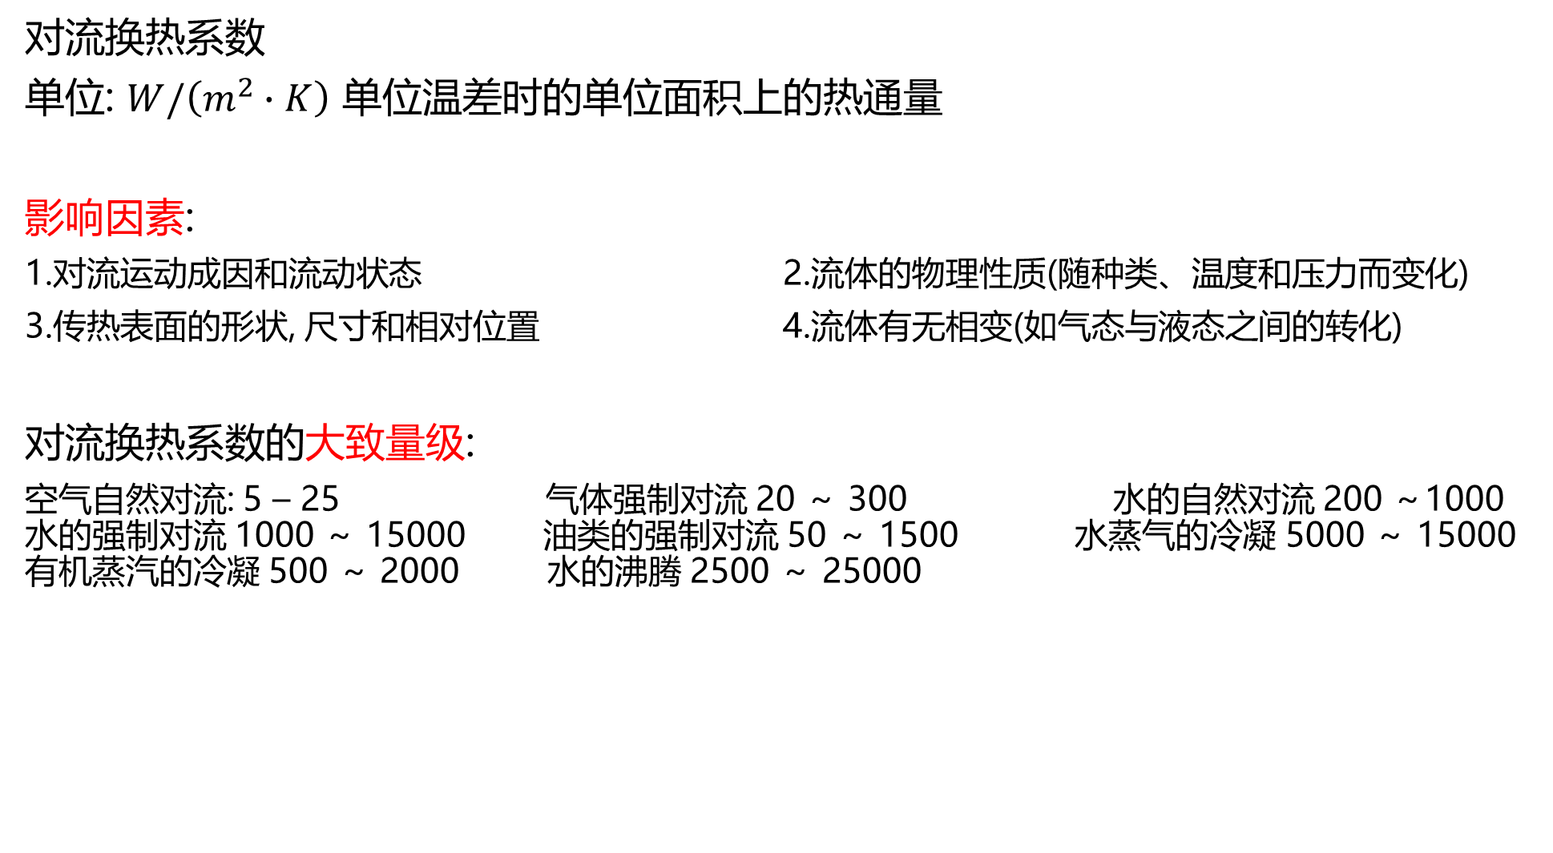
对流换热系数
单位: $W/\left(m^{2}∙K\right)$ 单位温差时的单位面积上的热通量
影响因素:
1.对流运动成因和流动状态 2.流体的物理性质(随种类、温度和压力而变化)
3.传热表面的形状, 尺寸和相对位置 4.流体有无相变(如气态与液态之间的转化)
对流换热系数的大致量级:
空气自然对流: 5 – 25 气体强制对流 20 ～ 300 水的自然对流 200 ～1000 水的强制对流 1000 ～ 15000 油类的强制对流 50 ～ 1500 水蒸气的冷凝 5000 ～ 15000 有机蒸汽的冷凝 500 ～ 2000 水的沸腾 2500 ～ 25000

Slide 9
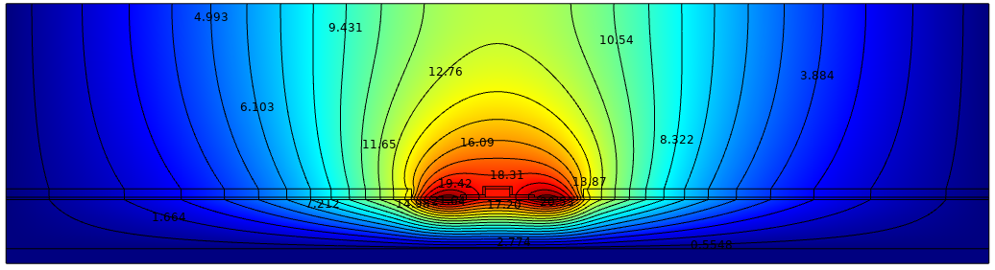
当时排查原因, 还改变空气层厚度..
之后, 将空气层厚度从1μm变为4 μ m
边界条件相比上一个不变
左右下边界: temperature = initial value
上边界: heat flux 热交换, 假定边界外为初始温度的空气

Slide 10
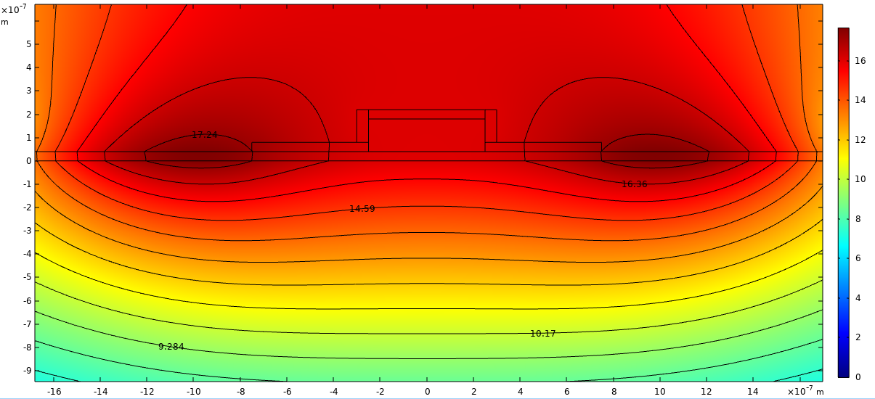
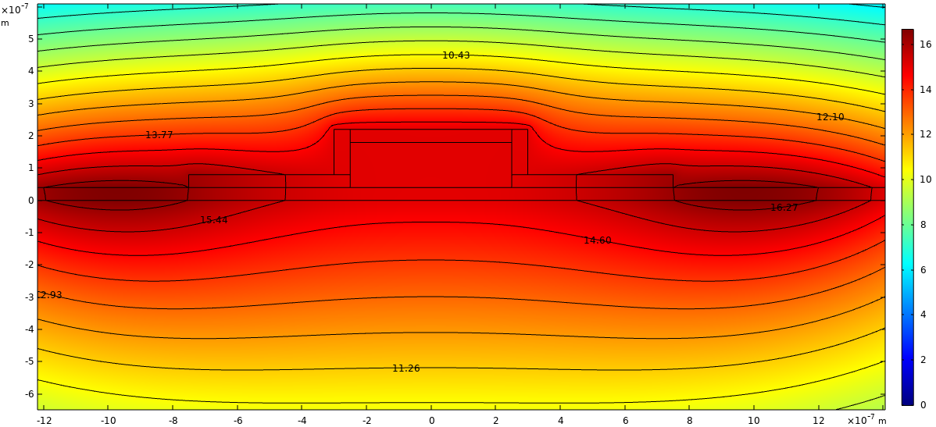
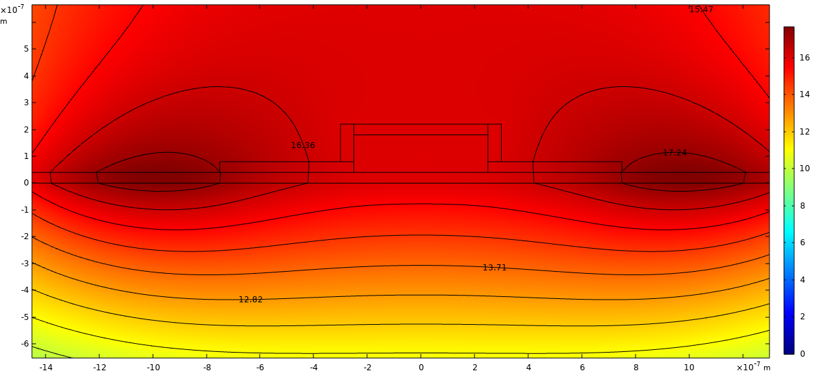
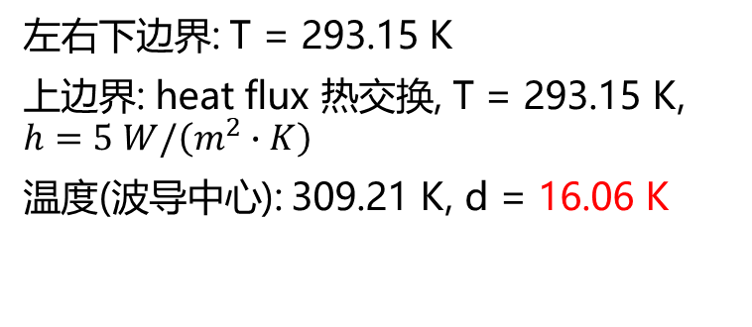
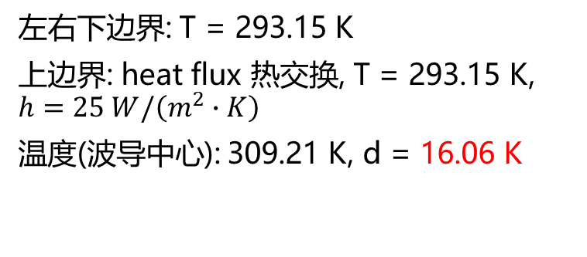
初始仿真结果(空气层厚度1 μm)
左右下边界: T = 293.15 K
上边界: heat flux 热交换, T = 293.15 K, $h=25 W/\left(m^{2}∙K\right)$
温度(波导中心): 309.21 K, d = 16.06 K
所有边界: T = 293.15 K
温度(波导中心): 308.23 K, d = 15.08 K
左右下边界: T = 293.15 K
上边界: heat flux 热交换, T = 293.15 K, $h=5 W/\left(m^{2}∙K\right)$
温度(波导中心): 309.21 K, d = 16.06 K

Slide 11
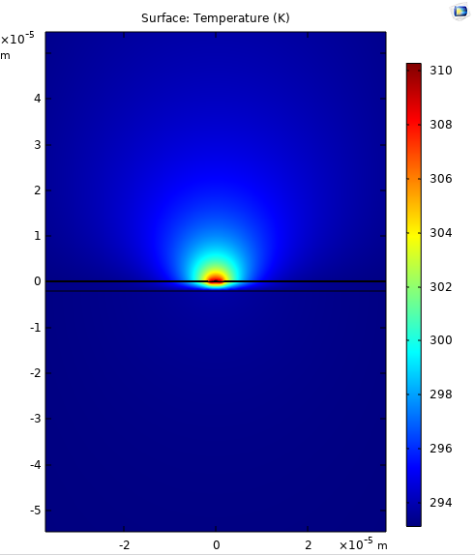
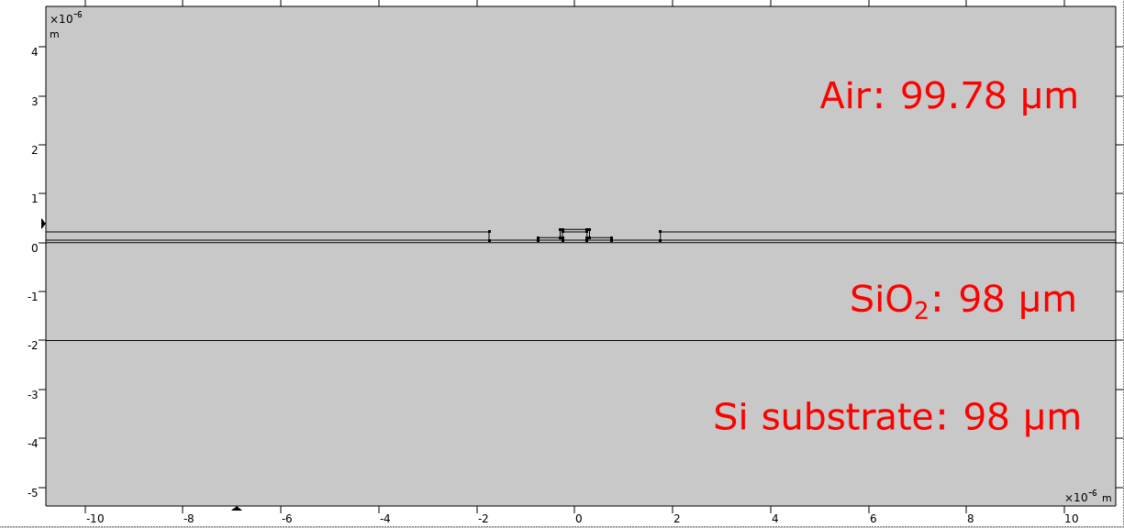
改变结构
1. 仿真区域: [μm] 100 x 200 (w, h)
2. SiO2层变为正确厚度(2 μm)
整个区域温度分布

Slide 12
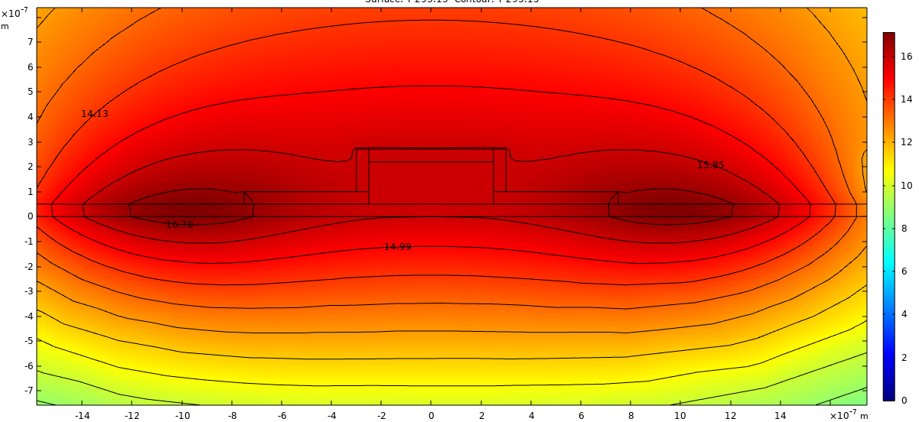
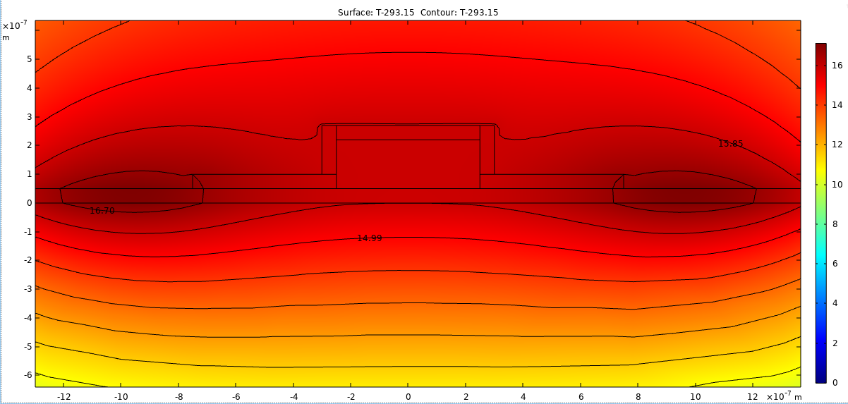
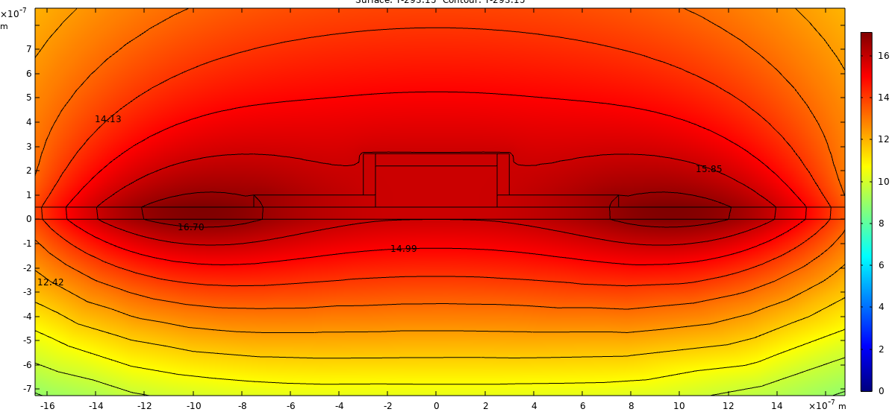


增大仿真区域
左右下边界: T = 293.15 K
上边界: heat flux 热交换, T = 293.15 K, $h=25 W/\left(m^{2}∙K\right)$
温度(波导中心): 309.01 K, d = 15.86 K
所有边界: T = 293.15 K
温度(波导中心): 309.01 K, d = 15.86 K
此时改变上边界条件基本不影响仿真结果.
左右下边界: T = 293.15 K
上边界: heat flux 热交换, T = 293.15 K, $h=5 W/\left(m^{2}∙K\right)$
温度(波导中心): 309.01 K, d = 15.86 K

Slide 13
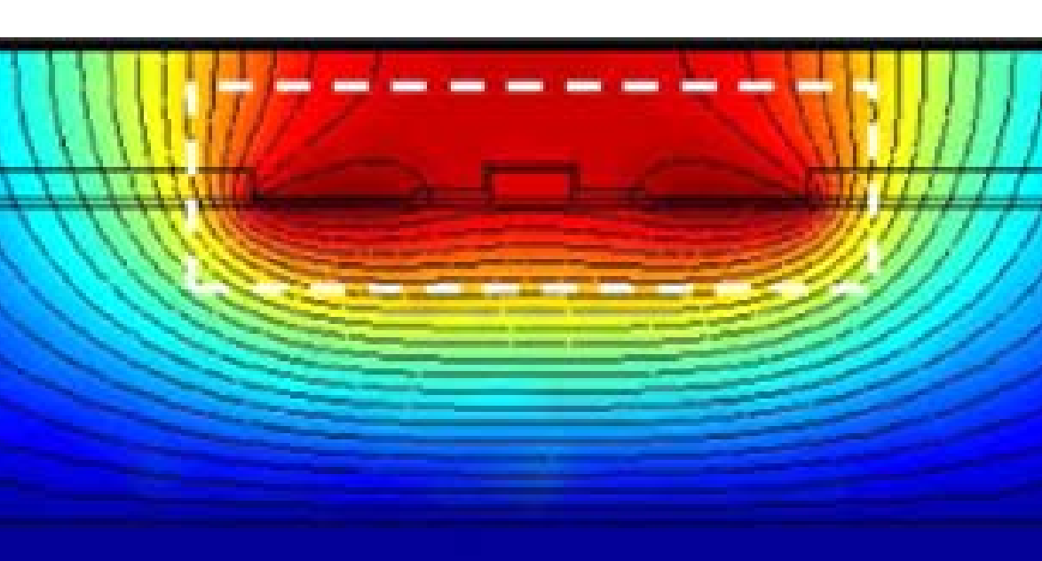
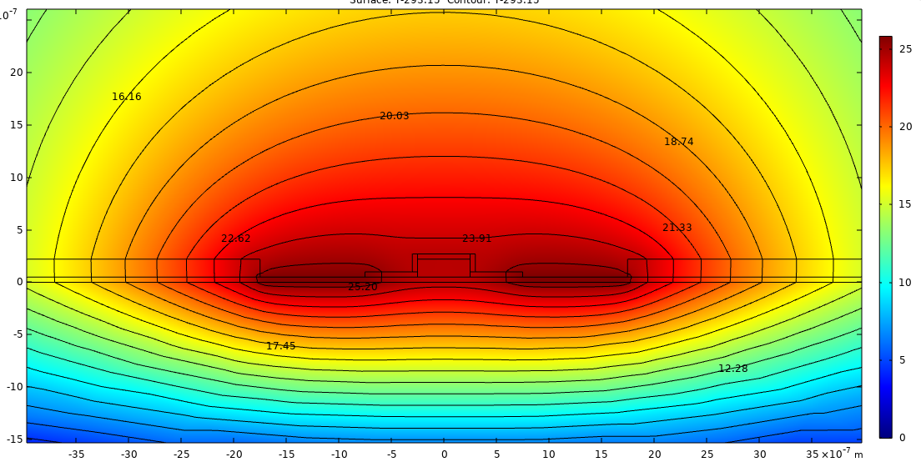
疑问
论文中等温线
上页中等温线与论文中”大相径庭”
与之相似的仿真(有超链接), 条件:
厚度: 1μm, heat flux

Slide 14
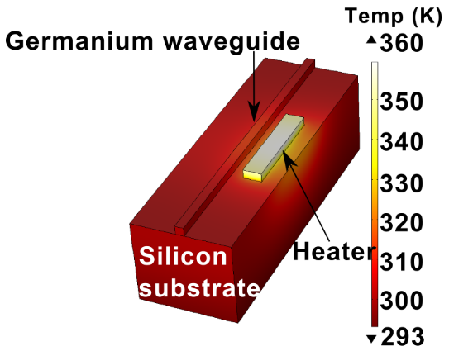
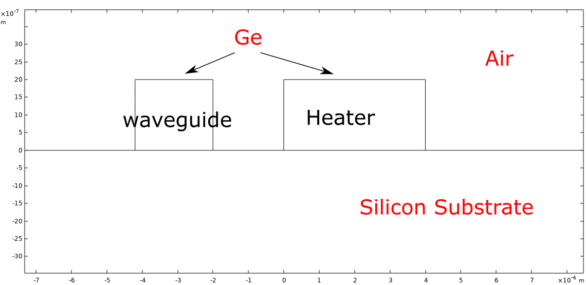
Ref2
结构
单边加热
波导:[μm] 2.2 x 2 x 1100
heater: :[μm] 4 x 2 x 700
功率: 700 mW
Aditya Malik et al., Ge-on-Si and Ge-on-SOI thermo-optic phase shifters for the mid-infrared, Optics Express, 2014

Slide 15
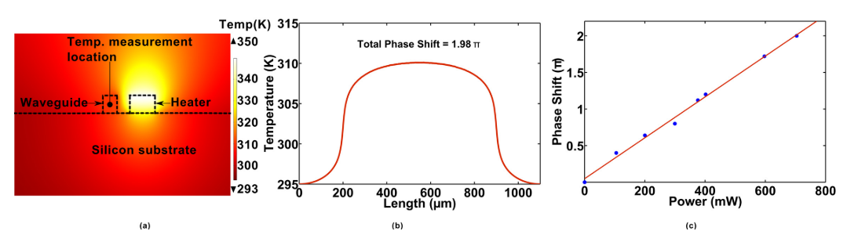
论文中的仿真
1. 三维仿真
2. 波导中心直线上温度分布
3. 由2求得相位变化

Slide 16
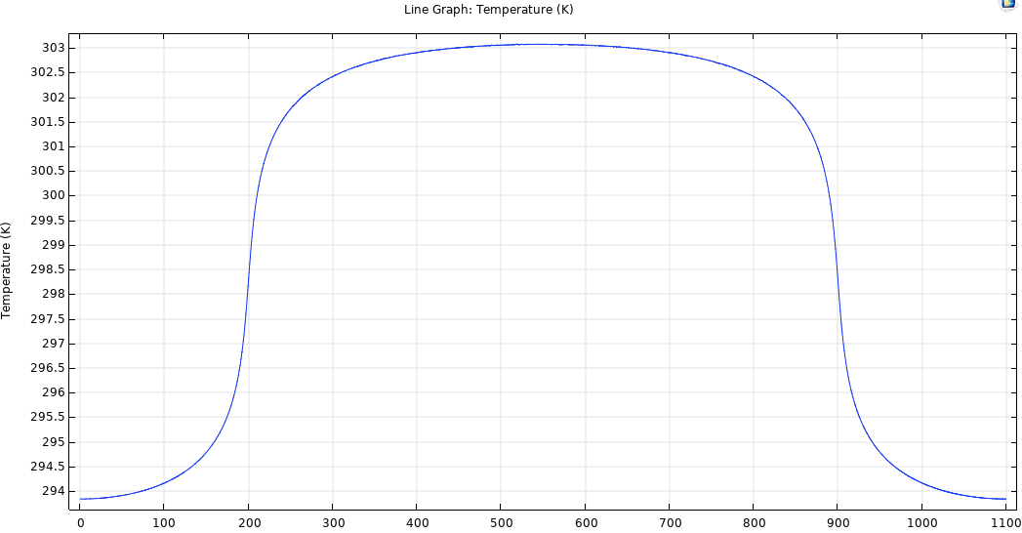
Initial
Material Property Boundary Condition
Results
 | Boundary Condition
上 | Convective heat flux, h=10 W/(m2*K)
下 | fixed temperature, T=initial value
波导方向 | Convective heat flux, h=10 W/(m2*K)
其余两个方向 | Convective heat flux, h=10 W/(m2*K)
 | Thermal Conductivity (W/m*K) | Density (kg/m3) | Heat capacity (J/kg*K)
silicon | 130 | 2330 | 711
air | built-in material
germanium | 58 | 5323 | 310
最高温度在303K左右

Slide 17
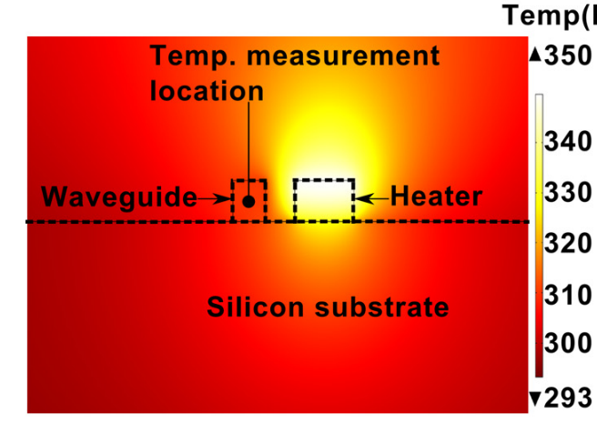
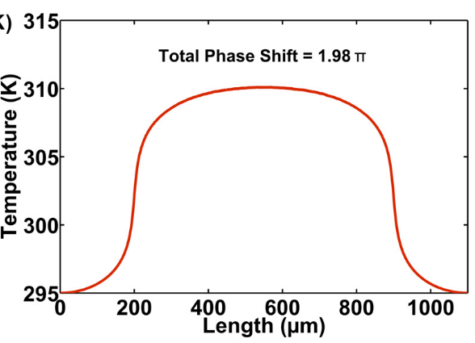
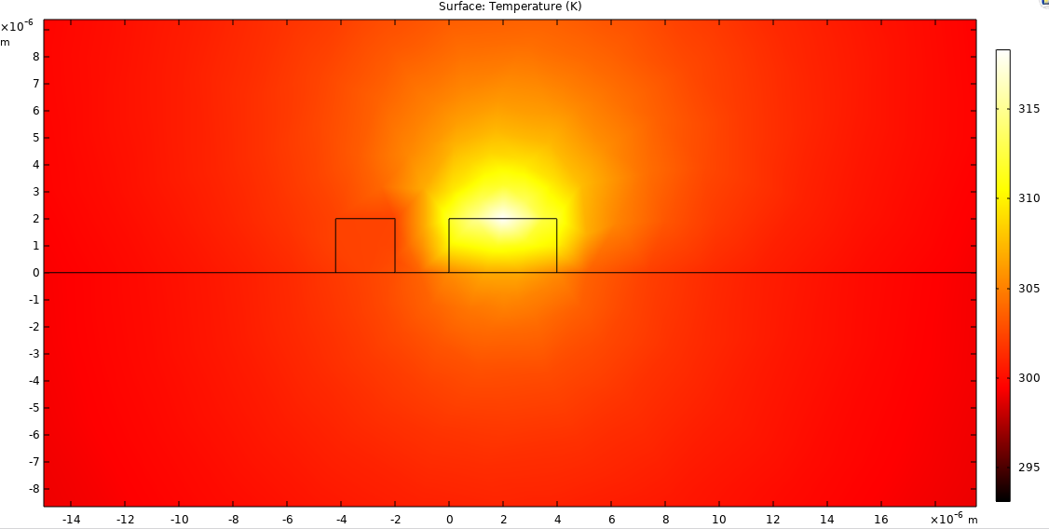
结果对比
左侧两图, 等温线形状不对. 且heater内部最高温度(350 K)要比我的结果(319K)高的多.
问题:
Tmax = 310 K
论文结果
Tmax = 303 K
我的结果

Slide 18
论文中结果不匹配
原因分析:
1. 可能论文中使用的是线状热源
两图等温线形状无法匹配(圆 椭圆)
2. 边界条件错误
3. 有无可能是线段不够密集
等温线不圆 为可见的折线段

Slide 19
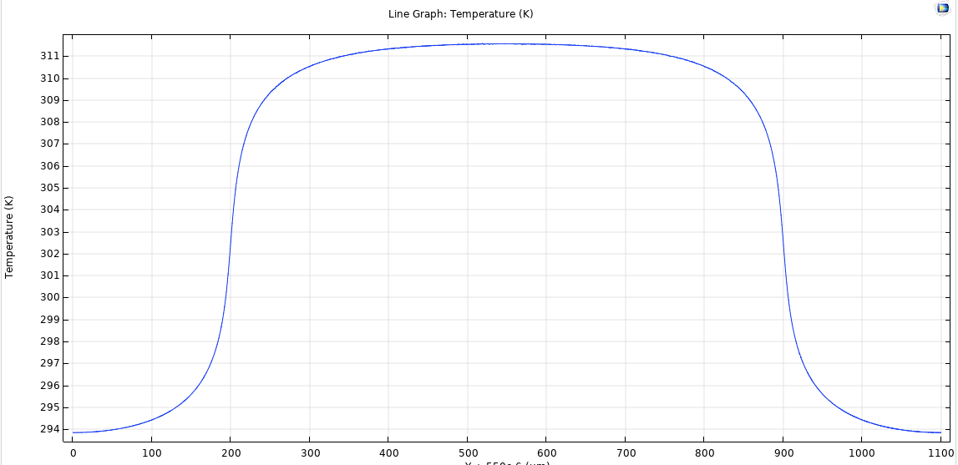
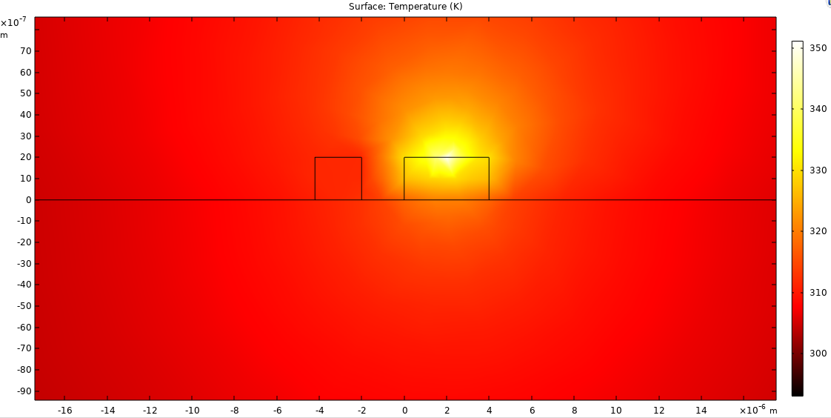
变为线状热源
Tmax = 311.59 K
光程差 = 6.8427 = 2.178 pi
论文中:
光程差 = 1.98 pi

Slide 20
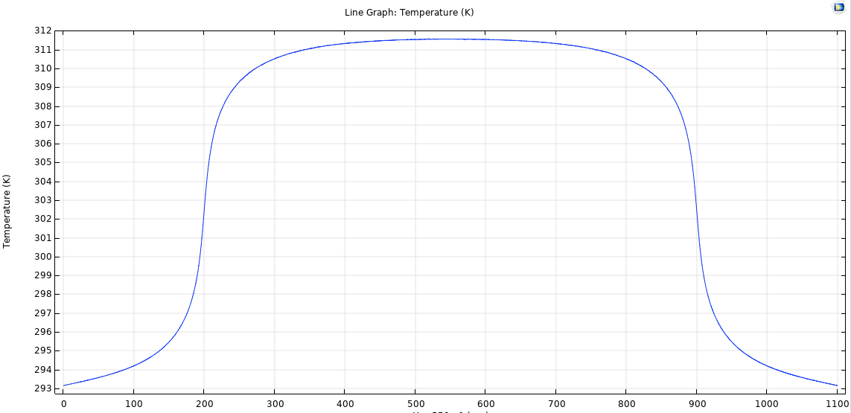
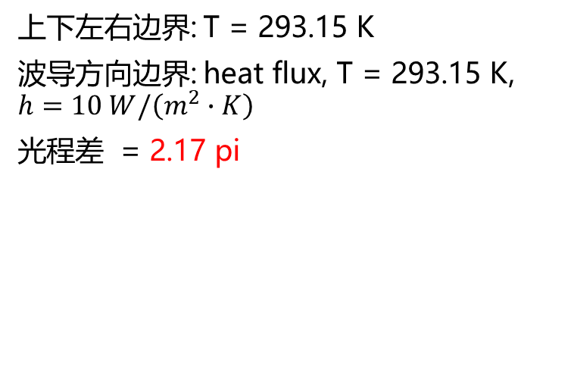
改变边界条件
上下左右边界: T = 293.15 K
波导方向边界: heat flux, T = 293.15 K, $h=10 W/\left(m^{2}∙K\right)$
光程差 = 2.17 pi
Tmax = 311.59 K
所有边界: T = 293.15 K
光程差 = 2.15 pi
Tmax = 311.58 K

Slide 21
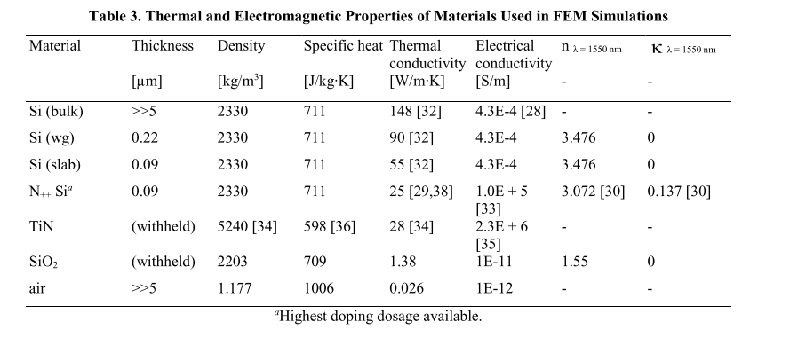
heat tranfer conefficients
heat transfer per unit area and per degree temperature difference
are based on:
phase of streams velocity of stream design of heat exchanger
silico dioxide thermal conductivity = 1.4 W/(m*K)

Slide 22
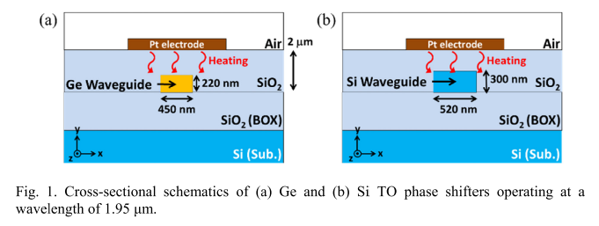
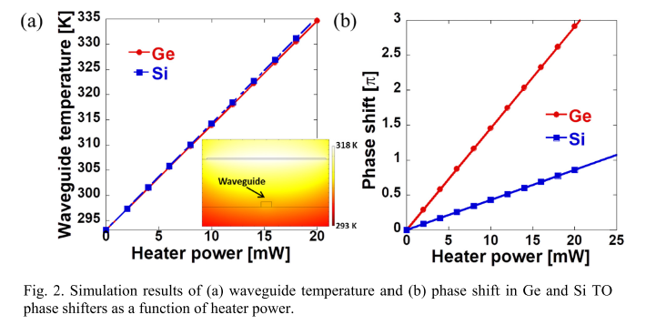
Ref 3
Structure
Simulation
area:
Takumi Fujigaki et al., High-efficiency Ge thermo-optic phase shifter on Ge-on-insulator platform, Optics Express, 2019

Slide 23
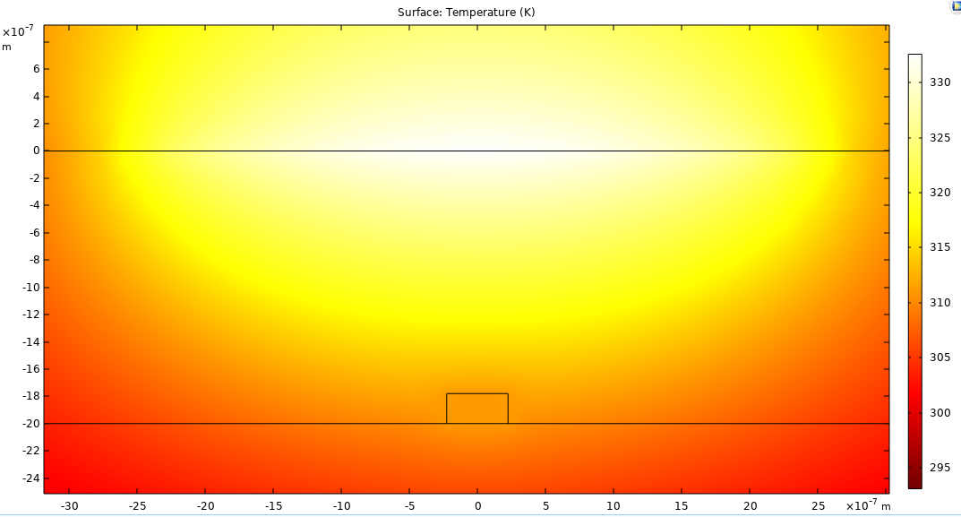
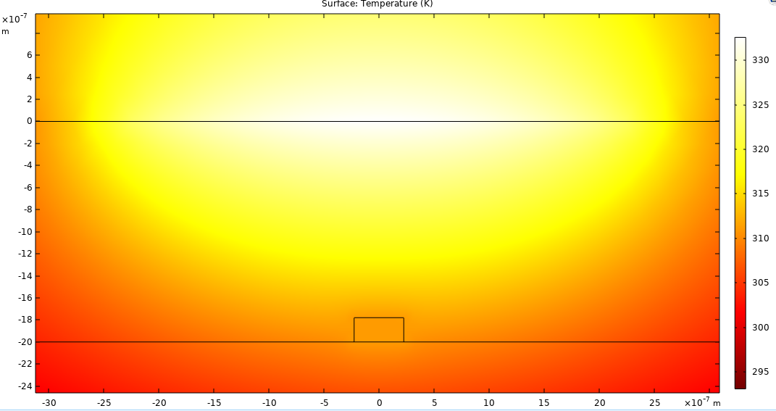
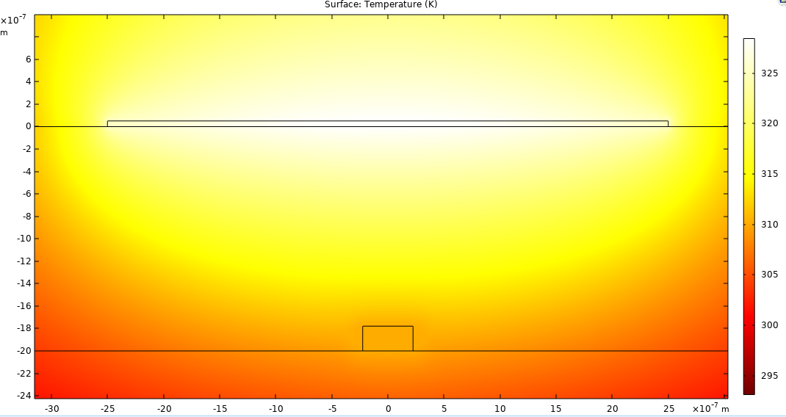
波导中心处温度: [K]
文献中: ~ 314
initial
311.11
initial-air-fluid
将air设置为流体
结果: 结果完全相同(exactly the same)
结论: 使用流体应设置压强 流速等
不适用与本情况
311.11
initial-pt-added
添加了薄pt层
结果: 轻微变化 (slightly different)
310.14

Slide 24
Observation:
steady-state 与电学联系
形成平衡需要热源(source)和热井(sink), 热井可以是边界条件确定的 – 可以类比为高电势和低电势
热的传导: 热源和各个热井之间的材料形成热阻, 类比电阻
稳态解温度分布由热阻分布决定 – 电势分布由电阻决定
稳态解的分布只与物体的导热系数(thermal conductivity)有关, 而与物体的比热容(specific heat)和密度(density)无关.
-- 解释上页中添加Pt层后温度变化

Slide 25
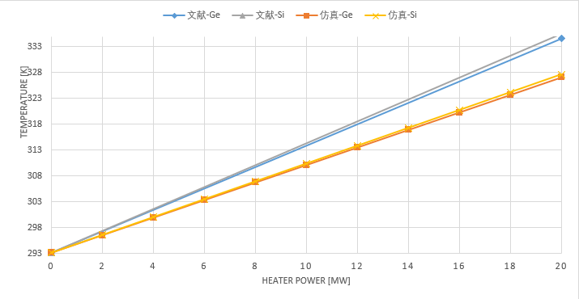
仿真结果

Slide 26
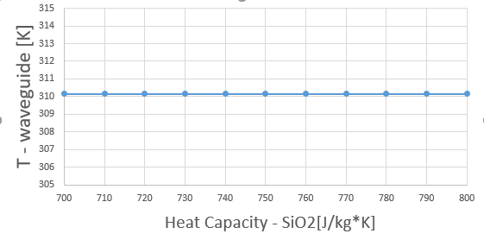
验证: 材料的heat capacity, density不影响steady-state仿真结果

Slide 27
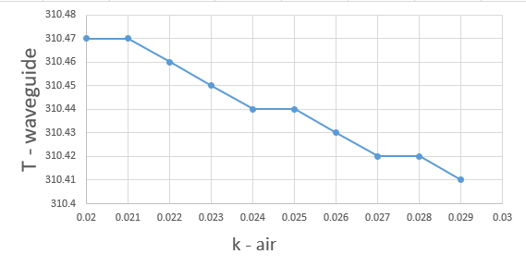
改变空气导热系数的影响
猜想: K 上升, 空气侧热阻减小, 热源产生的热更多的从空气侧流失, 下侧温度降低.
结论: 与猜想相同, 但改变幅度 < 1 K

